Slide 1
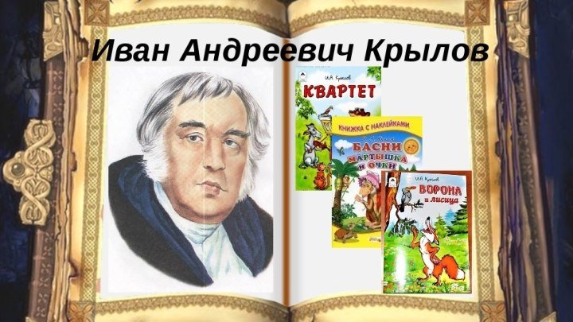
Великий русский баснописец.
1769 – 1844 г. г.
Прожил 75 лет
Речевое развтие
Чтение басни И. А. Крылова «Стрекоза и Муравей»
Подготовила: воспитатель старшей группы Мысик С.Н

Slide 2
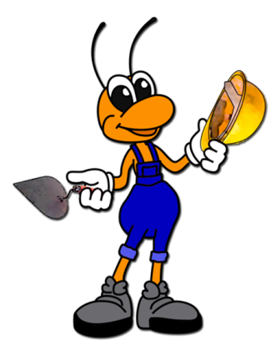
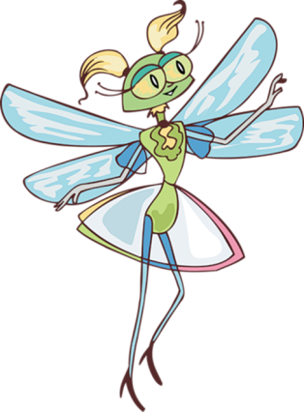
Тема НОД: "Знакомство с басней И. А. Крылова "Стрекоза и муравей". "Чтение художественной литературы"
Цель: Познакомить детей с басней И. А. Крылова "Стрекоза и муравей". Литературоведческим термином «басня», с её жанровыми особенностями, подвести к аллегории басни, Обозначение характера персонажей басни дать краткие сведения о баснописце И. А. Крылове.
Воспитательные: Воспитывать доброжелательные отношение в общении друг с другом, а в играх ловкость, быстроту, находчивость, самостоятельность, развивать устную речь, мышление; обогащать словарный запас детей; прививать такие качества, как трудолюбие и усердие.
Оборудование: портрет И. А. Крылова, иллюстрации к басням, загадки, ребусы по басни, маски стрекозы и муравья, раскраски по басни, мультфильм (для вечернего просмотра, консультация по творчеству И.А. Крылова (работа с семьёй).

Slide 3
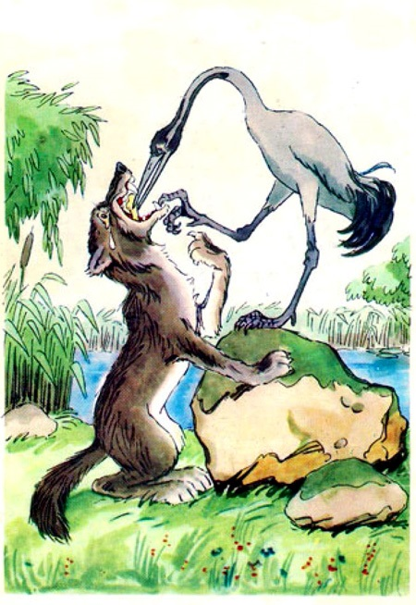

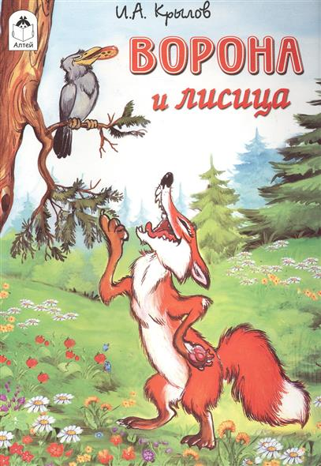
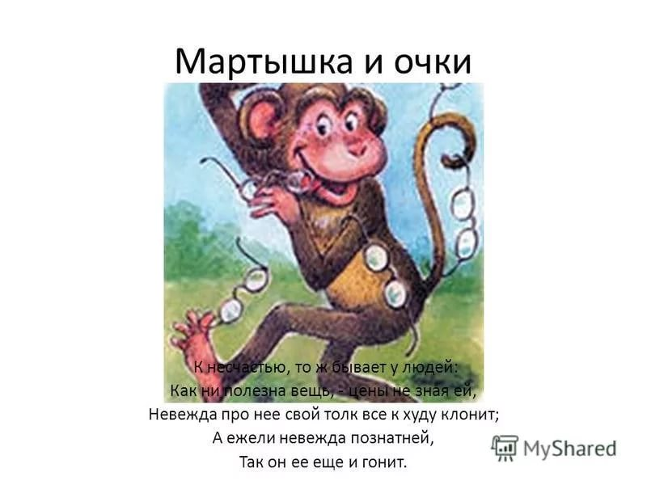

Крылов написал более 200 (двухсот) басен.
«Волк и журавль»

Slide 4

Герои басен Крылова разные животные, птицы, насекомые.
Под видом животных Крылов изображал людей:
добрых и злых,
умных и глупых,
трудолюбивых и ленивых.

Slide 5

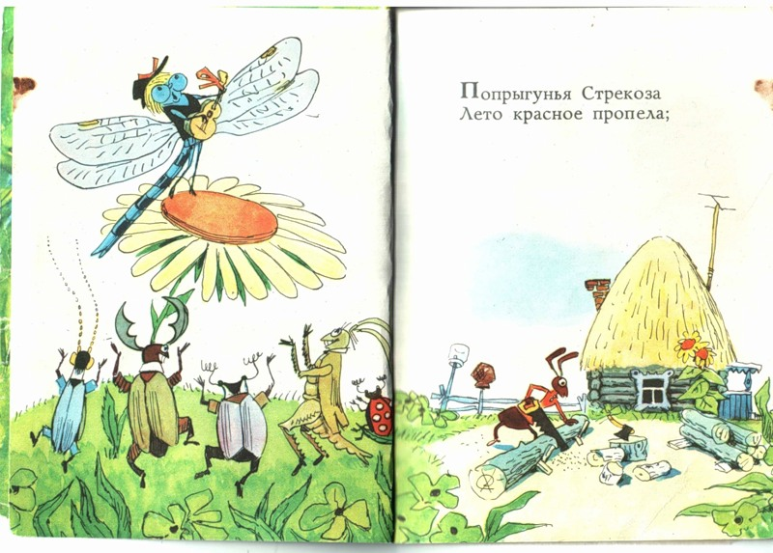
Басня.
Попрыгунья Стрекоза
Лето красное пропела;

Slide 6
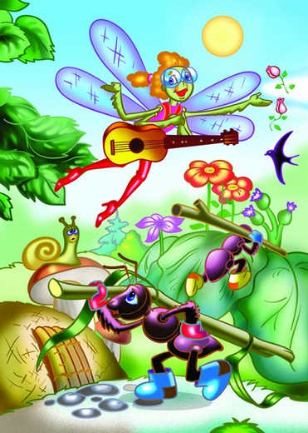
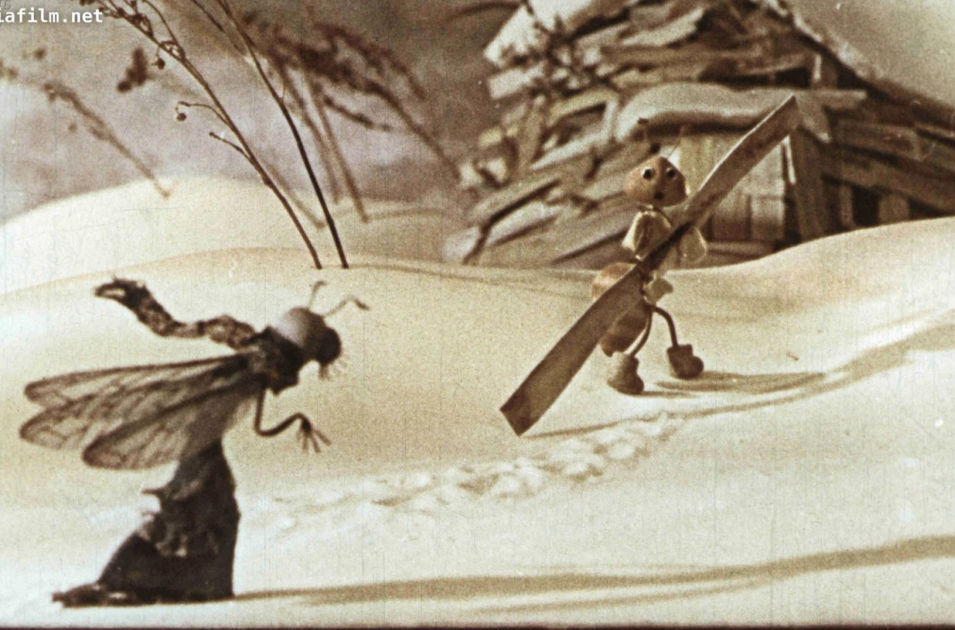
Оглянуться не успела,
Как зима катит в глаза.
Помертвело чисто поле,
Нет уж дней тех светлых боле,
Как под каждым ей листком
Был готов и стол, и дом.
Всё прошло: с зимой холодной нужда, голод настаёт,
Стрекоза уж не поёт,
И кому же в ум пойдёт
На желудок петь голодный!
Злой тоской удручена
К Муравью ползёт она:

Slide 7
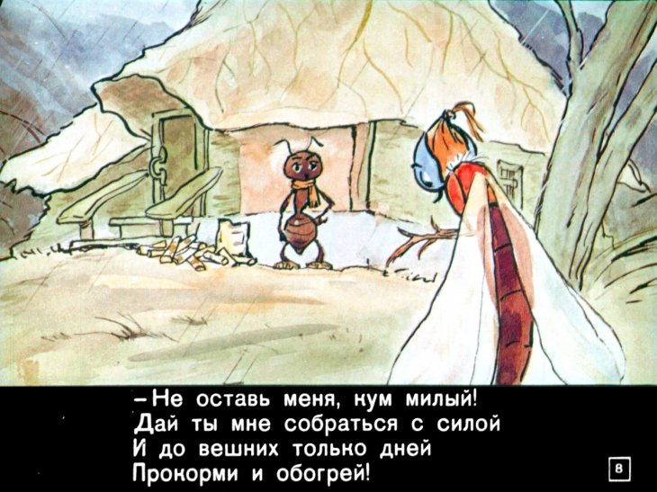

Slide 8
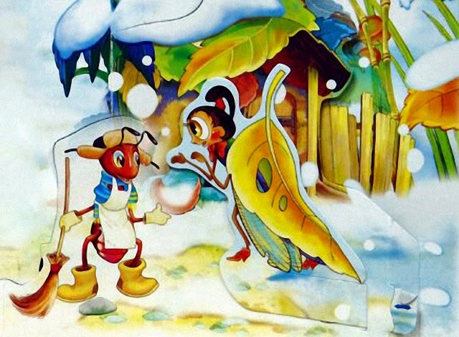
«Кумушка, мне странно это:
Да работала ль ты в лето?» –
Говорит ей Муравей.

Slide 9
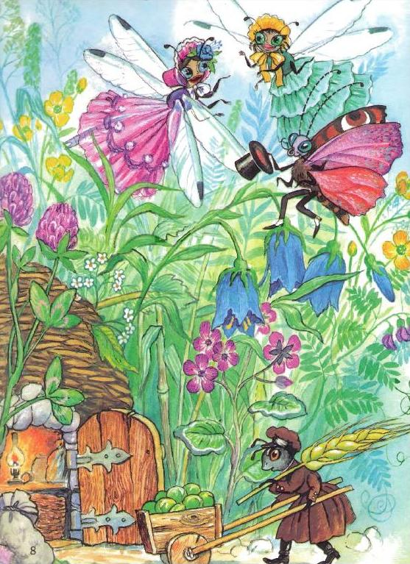
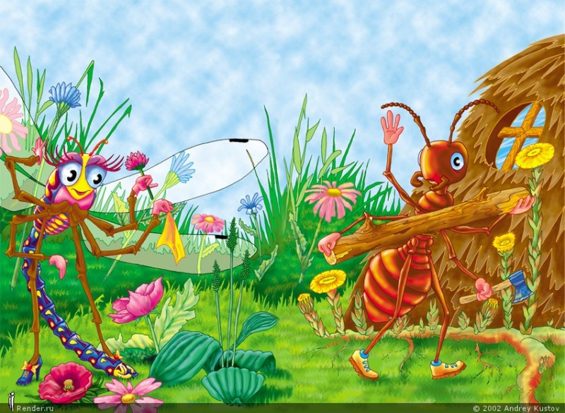
«До того ль, голубчик было?
В мягких муравах у нас –
Песни, резвость всякий час,
Так, что голову вскружило».
«А так ты...»
«Я без души лето целое всё пела».

Slide 10
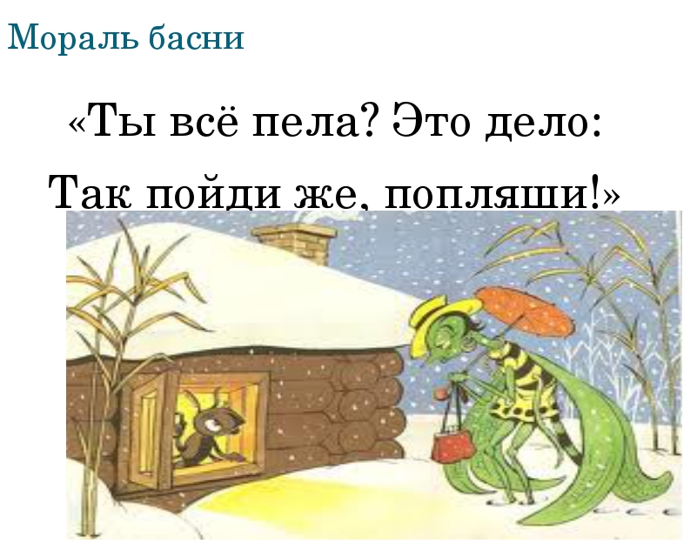

Slide 11
Вопросы.
Что делала Стрекоза летом?
Пела, играла, веселилась,
не думала о зиме, не трудилась.
Что делал Муравей летом?
Работал, строил дом,
готовился к зиме, запасал дрова, еду.

Slide 12
Стрекоза какая?
Красивая, легкомысленная,
ветреная, ленивая.
Бывают и люди такие.
Крылов осуждает ленивых людей.
Муравей какой?
Умный, трудолюбивый,
серьёзный, справедливый.
Муравей вызывает уважение.

Slide 13
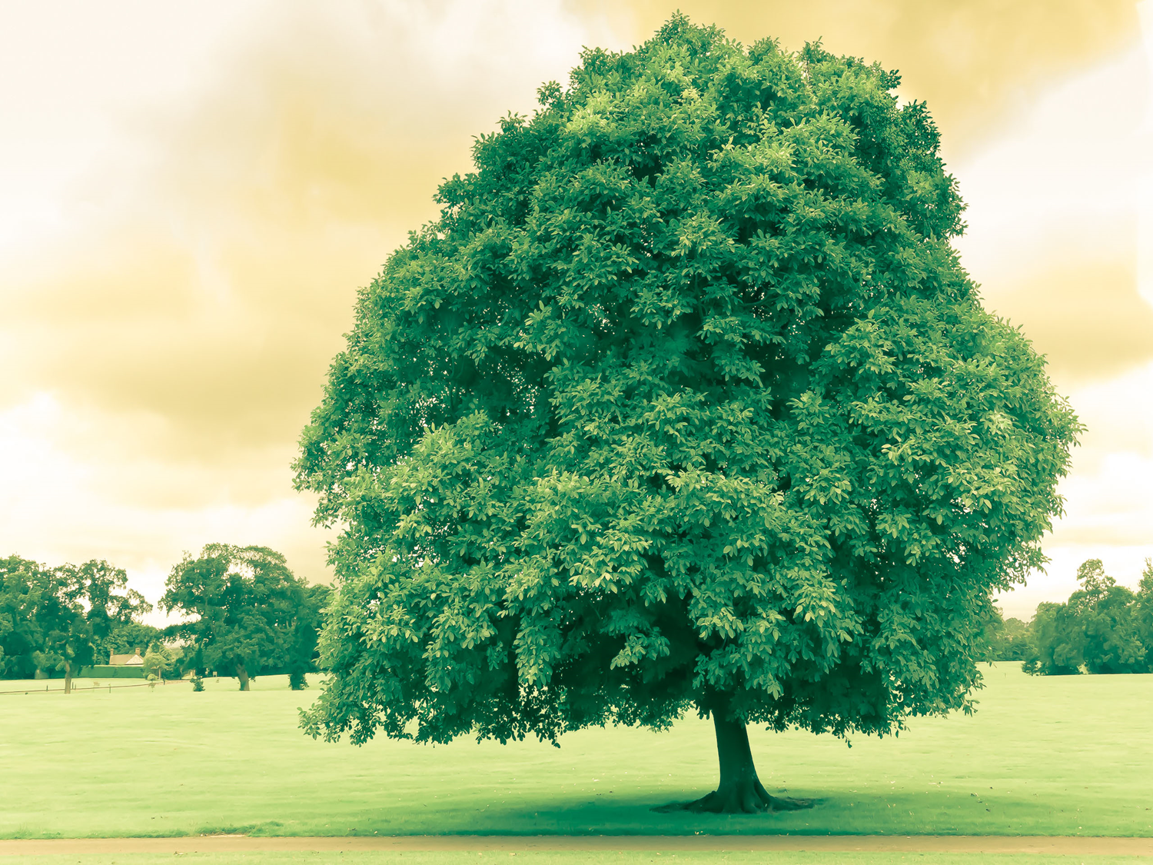




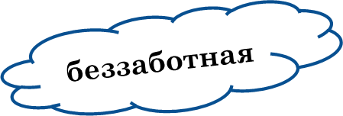
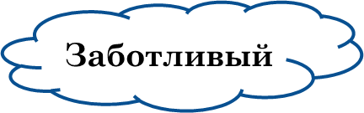


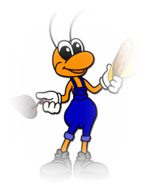

Slide 14
Сколько басен написал И.А.Крылов?
Какие басни Крылова ты знаешь?
Кто герои басен Крылова?
(Животные, птицы, насекомые).
Кого изображал Крылов
под видом животных?
(Под видом животных Крылов изображал людей:
добрых и злых, умных и глупых, трудолюбивых и ленивых.)

Slide 15
Домашнее задание
( по желанию)
Придумать свой конец басни, если бы Муравей всё-таки пустил Стрекозу к себе жить.
Нарисовать рисунок к басне.
Выразительное чтение басни наизусть.

Slide 16
